Slide 1











Инвестиционный паспорт
Муниципальное
образование
«Темкинский
муниципальный округ»
Смоленской области
2025 год

Slide 2


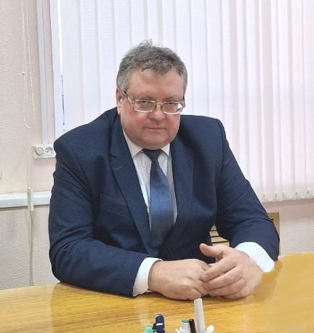

Темкинский
муниципальный
округ
Смоленской
области
Обращение Главы муниципального образования
«Темкинский муниципальный округ» Смоленской
области
Дорогие друзья!
Искренне рада возможности представить Вам инвестиционный паспорт муниципального образования «Вяземский муниципальный округ» Смоленской области. Из года в год мы стараемся привлечь на нашу территорию как можно больше инвесторов, предлагая им уникальное сочетание целого ряда конкурентных преимуществ: удобное географическое положение, лесные, земельные и людские ресурсы.
Вашему вниманию представлена комплексная информация, демонстрирующая инвестиционный потенциал муниципального образования. Надеюсь, что представленный проект станет не только основным источником информации, но и путеводителем для деловых и предприимчивых людей, потенциальных инвесторов. Мы готовы к диалогу и рассмотрим все Ваши предложения по использованию свободных производственных площадей и земельных участков для организации новых производств и объектов социально-культурной сферы.
Васильев
Александр Николаевич
Представленная информация даст возможность принять решение о начале работы в нашем муниципальном округе.
Мы заинтересованы в развитии наших партнерских отношений и приглашаем Вас к взаимовыгодному сотрудничеству!
Добро пожаловать на Темкинскую землю!
2

Slide 3



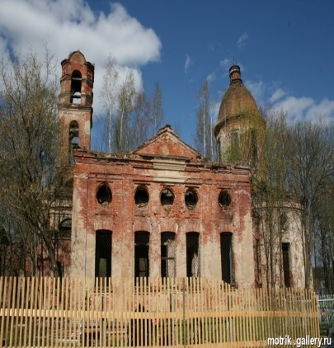
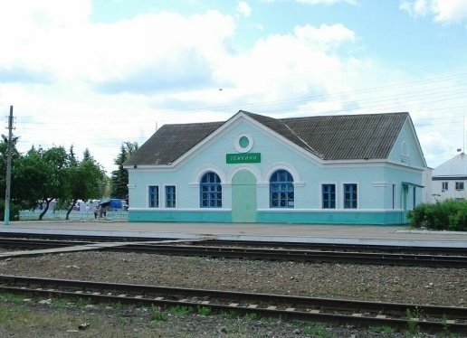

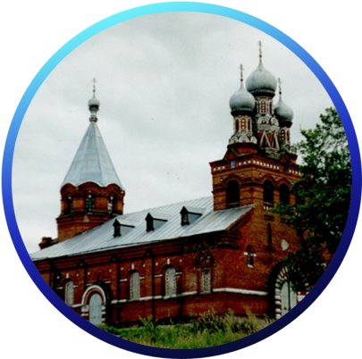
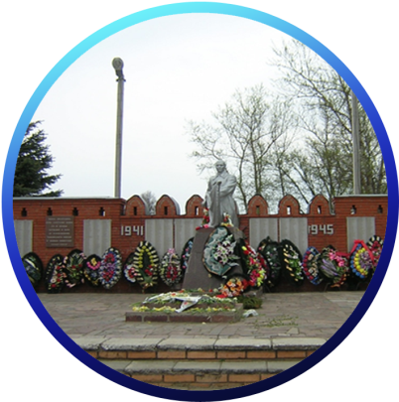
Темкинский
муниципальный
округ
Смоленской
Области
Герб
Историческая справка
Темкинский район был образован на территории бывших Юхновского, Гжатского и Вяземского уездов Смоленской губернии, а также бывшего Медынского уезда Калужской губернии.
Свое название райцентр получил от села Тёмкино, которое возникло как сторожевой пост Григория Темного. В «Первом послании Ив. Грозного Курбскому» упоминается воевода Григорий Тёмный.
Райцентр как поселение возник во второй половине XIX века, как станция Сызранско-Вяземской железной дороги.
Место для фото
1874
1929
1963
1972
Возникновение
с. Темкино как станциии при открытии Сызранско-Вяземской железной дороги
Образование Темкинского района
Присоединение к Гжатскому (Гагаринскому) району
Вновь восстановлен как Темкинский район
3

Slide 4
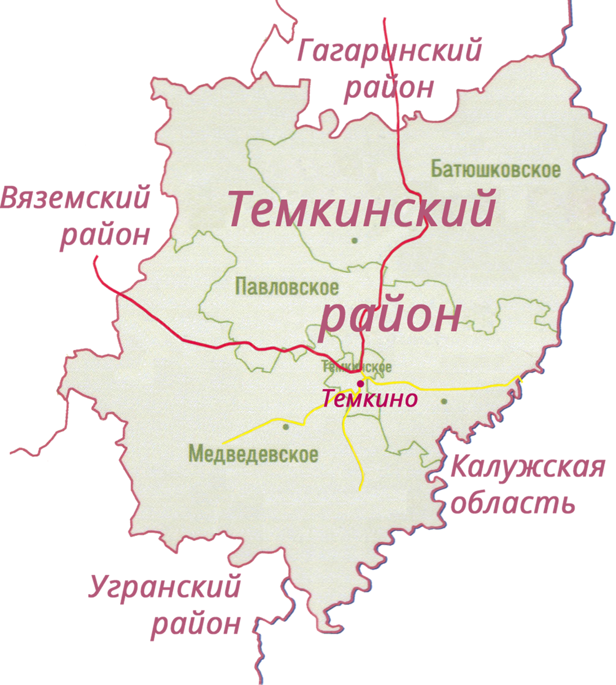


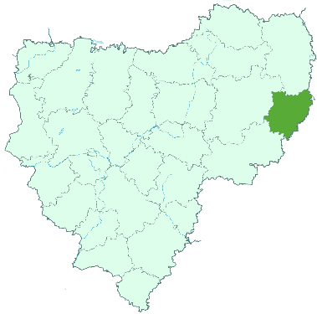

Темкинский
муниципальный округ
Смоленской
области
Герб
Темкинский муниципальный округ сегодня
Общая площадь
1 324,25 кв. км.
Население
4,088 тыс. чел.
4

Slide 5


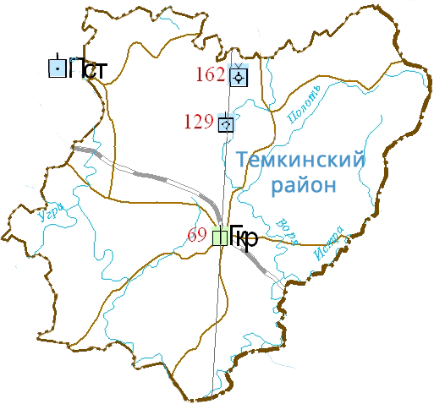




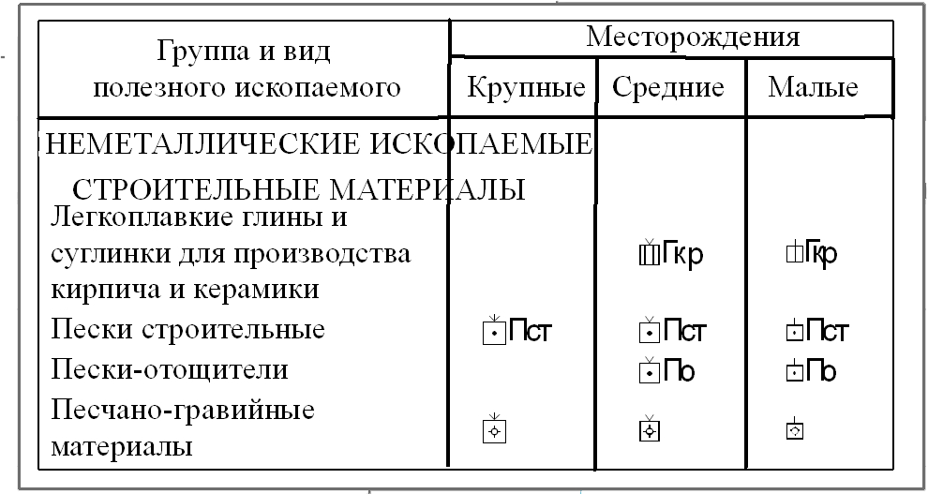

Темкинский
муниципальный
округ
Смоленской
Области
Герб
Природные ресурсы
Две основных реки - Угра и Воря. Обе реки несудоходны.
Поверхность равнинная,
несколько приподнята на севере и северо-востоке, куда заходят отроги Гжатско-Протвинской возвышенности с отметками более 200 м над уровнем моря (самая высокая точка – 275 м). На юге возвышенность опускается к Угранской низине, заболоченной и выровненной, с абсолютными отметками 160–160 м. Район дренируется р. Угрой и ее притоком Ворей.
Климат умеренно континентальный со сравнительно теплым летом и умеренно холодной зимой. Наиболее холодный месяц – январь, наиболее теплый – июль.
На территории района имеются месторождения твердых полезных ископаемых: легкоплавкой глины, песчано-гравийного материала, известкового туфа и карбонатных пород для обжига на известь.
5
Notes:
5

Slide 6







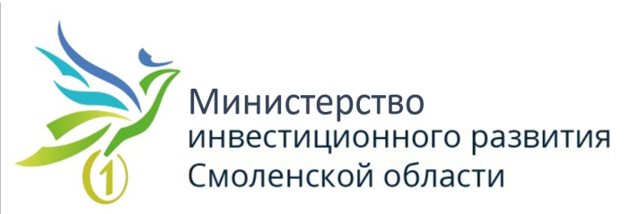
Темкинский
муниципальный
округ
Смоленской
области
Социально-экономическое
развитие
Герб
Среднемесячная
заработная
плата
работников
Объем отгруженных товаров собственного производства, выполненных работ и услуг по всем видам экономической деятельности
Оборот
розничной
торговли
42,7
тыс. руб.
66,6%
84,8
млн. руб.
108,3 %
475,0
млн. руб.
127,9%
к средне-
областному
уровню
к уровню
2023 года
к уровню 2023 года
Уровень
безработицы
Динамика отчислений
1,36 %
2024 год
Объем доходов
Численность
трудоспособного
населения
354,7 млн. руб.
Объем расходов
2,638 тыс. чел.
354,7 млн. руб.
6

Slide 7





Темкинский
муниципальный
округ
Смоленской
области
Герб
Инвестиционный потенциал
Приоритетные направления инвестирования
Сельское хозяйство
Выращивание зерновых и кормовых культур
Выращивание овощей и картофеля
Выращивание льна
Строительство
Жилищное строительство, в том числе льготное для молодых специалистов и многодетных семей
Промышленность
Создание производств по переработке древесины и изделий из дерева
8

Slide 8









Темкинский
муниципальный
округ
Смоленской
Области
ИНВЕСТИЦИОННАЯ КАРТА
Площадки с/х
назначения
Площадки
промышленного
назначения
Туризм и отдых
9

Slide 9
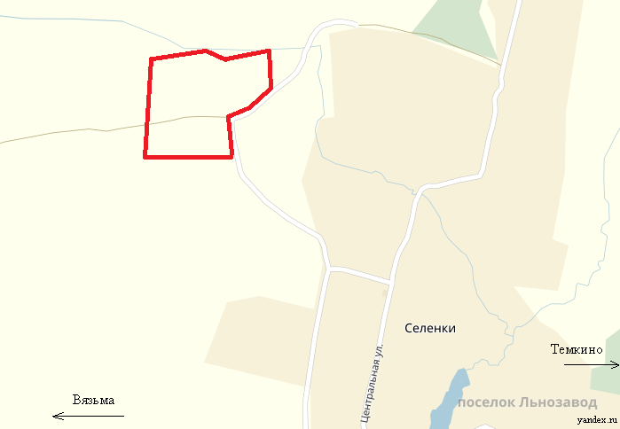
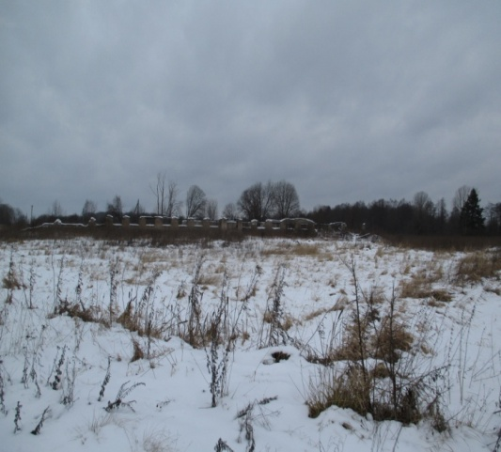
Темкинский
муниципальный
округ
Смоленской
Области
Герб
Инвестиционные площадки
Инвестиционная площадка № 67-20-03
Местоположение: Темкинский район, Селенское с/п, северо-западнее д. Селенки; - расстояние до г. Москвы: 222 км; - расстояние до г. Смоленска: 250 км; - расстояние до центра с. Темкино: 12 км.
Характеристика участка | Площадь | 7 га
 | Категория земли | земли населенных пунктов
 | Форма собственности | государственная собственность до разграничения
 | Приоритетное направление использования | производственная зона
Инженерные коммуникации | Электроснабжение | ближайший открытый центр питания ПС Кикино 35/10 на расстоянии 5 км до границы земельного участка по прямой. Резерв мощности для технологического присоединения 1,07 МВА
 | Газоснабжение | точка подключения – в 1100-1200 м от участка; максимальная мощность – до 500-700 куб. м/час; сроки осуществления тех.присоединения – 1,5-2 года; стоимость - 2,0-2,2 млн. руб.
 | Водоснабжение | точка подключения – 800 м от участка; максимальная мощность – 6 куб.м/час; сроки осуществления присоединения – 1 мес.; стоимость - 1,0 млн .руб.
 | Водоотведение | местный септик; сроки осуществления присоединения – 1 мес.; стоимость – 0,2 млн. руб.
Подъездные пути | автомобильная дорога на расстоянии 1 км, железная дорога – 300 м
Условия предоставления | аренда: 610 тыс. руб. в год; выкуп: 3500 тыс. руб.
10
Notes:
9

Slide 10
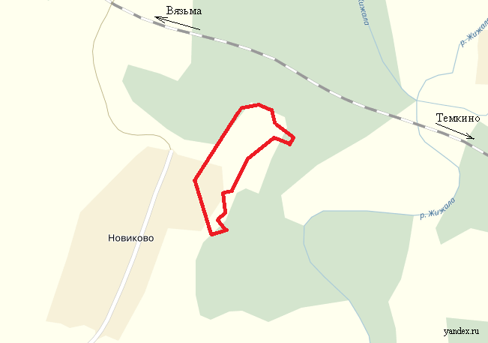
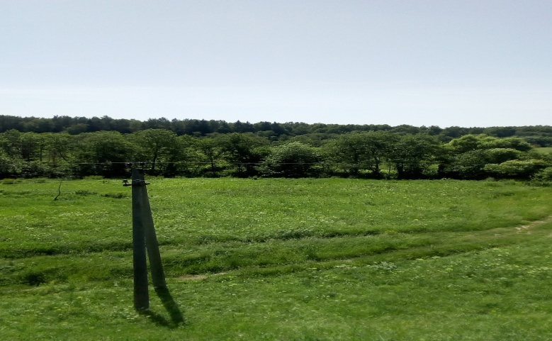

Темкинский
муниципальный
округ
Смоленской
Области
Герб
Инвестиционные площадки
Инвестиционная площадка № 67-20-10
Местоположение: Темкинский район, Кикинское с/п, д. Новиково; - расстояние до г. Москвы: 250 км; - расстояние до г. Смоленска: 190 км; - расстояние до центра с. Темкино: 22 км.
Характеристика участка | Площадь | 4,92 га
 | Категория земли | земли населенных пунктов
 | Форма собственности | государственная собственность до разграничения
 | Приоритетное направление использования | строительство базы сельского туризма
Инженерные коммуникации | Электроснабжение | ближайший открытый центр питания является ПС Исаково 35/10 на расстоянии 5,9 км до границы земельного участка по прямой. Резерв мощности для технологического присоединения 2,04 МВА
 | Газоснабжение | точка подключения на расстоянии 2400 м от участка; максимальная мощность – до 300 куб.м/час; сроки осуществления тех.присоединения – 2 года; стоимость - 4,0 млн.руб.
 | Водоснабжение | точка подключения на расстоянии 800 м от участка; максимальная мощность – 6 куб.м/час; сроки осуществления присоединения – 1 мес.; стоимость - 1,0 млн.руб.
 | Водоотведение | местный септик; сроки осуществления присоединения – 1 мес.; стоимость – 0,2 млн. руб.
Подъездные пути | автомобильная дорога на расстоянии 1 км, железная дорога - 1,5 км
Условия предоставления | аренда: 114,0 тыс. руб. в год; выкуп: 763,0 тыс. руб.
11
Notes:
10

Slide 11

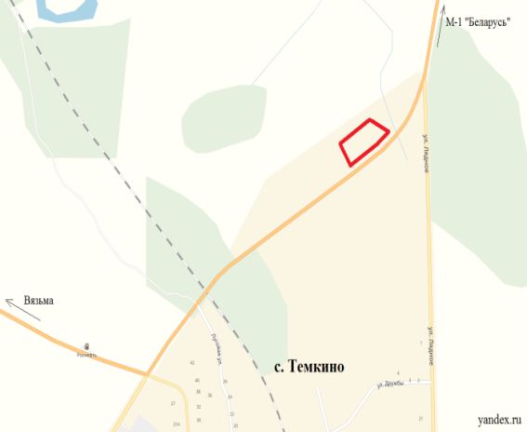
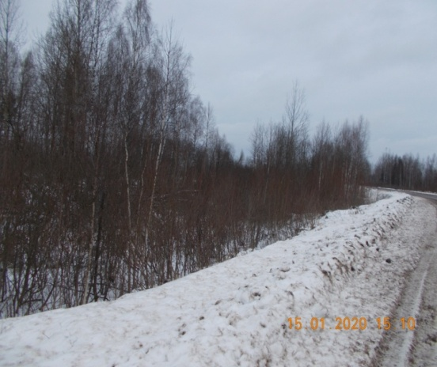
Темкинский
муниципальный
округ
Смоленской
Области
Инвестиционные площадки
Герб
Инвестиционная площадка № 67-20-09
Местоположение: Темкинский район, Темкинское с/п, с. Темкино, с правой стороны въезда с. Темкино с автодороги Гагарин-Темкино; - расстояние до г. Москвы: 220 км; - расстояние до г. Смоленска: 250 км; - расстояние до центра с.Темкино: 1,5 км.
Характеристика участка | Площадь | 1,05 га
 | Категория земли | земли населенных пунктов
 | Форма собственности | государственная собственность до разграничения
 | Приоритетное направление использования | производственная зона
Инженерные коммуникации | Электроснабжение | ближайший открытый центр питания ПС Темкино 110/35/10 на расстоянии 1,2 км до границы земельного участка по прямой. Резерв мощности для технологического присоединения 5,80 МВА
 | Газоснабжение | точка подключения – в 1000-2000 м от участка, максимальная мощность – до 500-700 м3/час, сроки осуществления тех. присоединения – 1,5-2 года, ориентировочная стоимость – 0,8-1,0 млн. руб.
 | Водоснабжение | точка подключения – 800 м до границы земельного участка, максимальная мощность – 6 куб. м/ч (труба диаметром 63 мм), ориентировочная стоимость тех. присоединения – 1000,0 тыс. руб., сроки осуществления тех. присоединения – 1 мес.
 | Водоотведение | местный септик; сроки осуществления присоединения – 1 мес.; стоимость – 0,2 млн. руб.
Подъездные пути | автомобильная дорога примыкает к участку, железная дорога в 300 м
Условия предоставления | -аренда: 174,3 тыс. руб. в год; -выкуп: 1000,0 тыс. руб.
12
Notes:
11

Slide 12
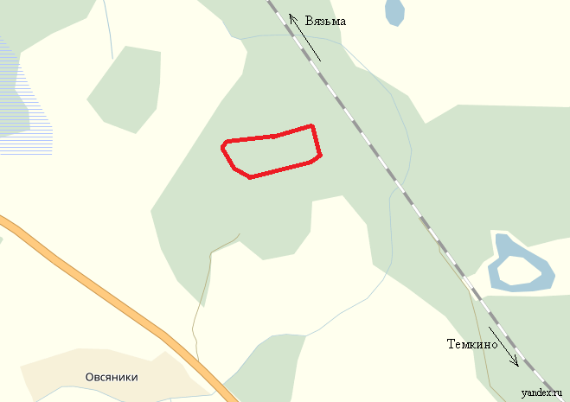
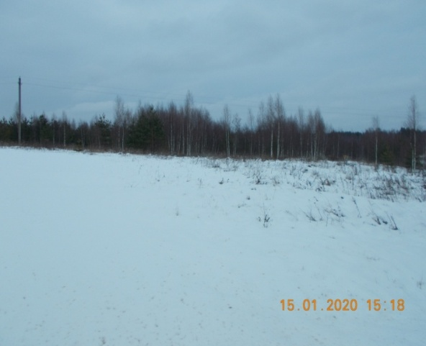
Темкинский
муниципальный
округ
Смоленской
области
Герб
Инвестиционные площадки
Инвестиционная площадка № 67-20-11
Местоположение: Темкинский район, Медведевское с/п, в 600 м на северо-восток от д. Овсяники; - расстояние до г. Москвы: 220 км; - расстояние до г. Смоленска: 240 км; - расстояние до центра с.Темкино: 3,0 км.
Характеристика участка | Площадь | 3,177 га
 | Категория земли | земли промышленности, энергетики, транспорта, связи, радиовещания, телевидения, информатики, земли для обеспечения космической деятельности, земли обороны, безопасности и земли иного специального назначения
 | Форма собственности | государственная до разграничения
 | Приоритетное направление использования | строительство полигона твердых бытовых отходов с подъездной дорогой
Инженерные коммуникации | Электроснабжение | ближайший открытый центр питания является ПС Темкино 110/35/10 на расстоянии 1,8 км до границы земельного участка по прямой. Резерв мощности для технологического присоединения 5,8 МВА
 | Газоснабжение | не потребуется
 | Водоснабжение | не потребуется
 | Водоотведение | не потребуется
Подъездные пути | автомобильная дорога на расстоянии 0.9 км, железная дорога - 2,9 км
Условия предоставления | аренда: 87,860 тыс.руб. в год
13
Notes:
12

Slide 13
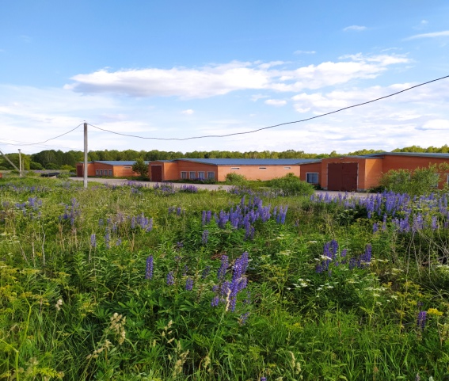
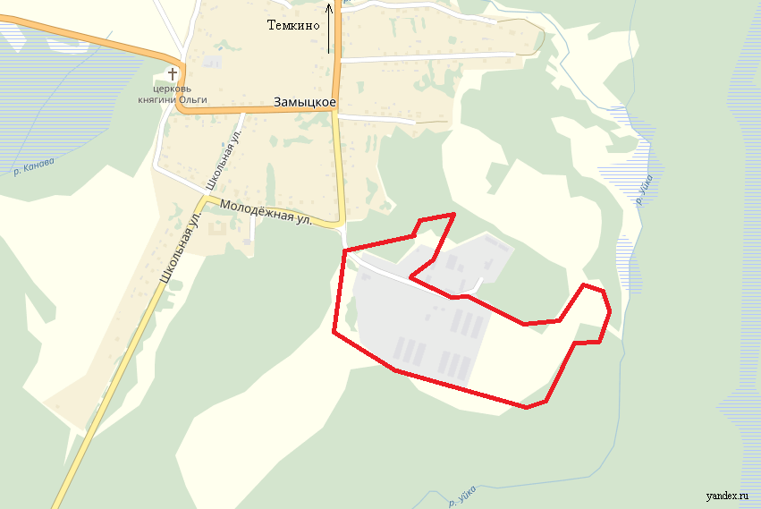
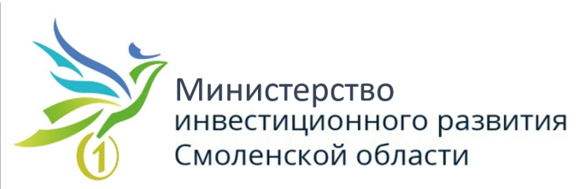
Темкинский
муниципальный
округ
Смоленской
области
Герб
Инвестиционные площадки
Инвестиционная площадка № 67-20-12
Местоположение: Темкинский район, Вязищенское с/п, д. Замыцкое; - расстояние до г. Москвы: 220 км; - расстояние до г. Смоленска: 250 км; - расстояние до центра с.Темкино: 12 км.
Характеристика участка | Площадь | 21,94 га
 | Категория земли | земли промышленности, энергетики, транспорта, связи, радиовещания, телевидения, информатики, земли для обеспечения космической деятельности, земли обороны, безопасности и земли иного специального назначения
 | Форма собственности | частная
 | Приоритетное направление использования | обслуживание птицефабрики на 500 тыс. бройлеров и хозяйственно-складского комплекса
Инженерные коммуникации | Электроснабжение | ближайший открытый центр питания является ПС Темкино 110/35/10 на расстоянии 12,6 км до границы земельного участка по прямой. Резерв мощности для технологического присоединения 5,8 МВА
 | Газоснабжение | по территории проходит газопровод низкого давления. Имеется разрешение на подключение к газораспределительным сетям.
 | Водоснабжение | на территории имеются 2 скважины по 50 куб.м в сутки каждая
 | Водоотведение | строительство локальных очистных сооружений
Подъездные пути | автомобильная дорога примыкает к участку, железная дорога на расстоянии 12 км
Условия предоставления | выкуп: 80,0 млн. руб.
14
Notes:
13

Slide 14






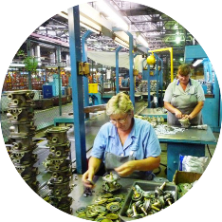
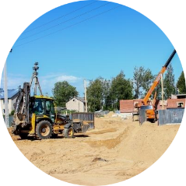



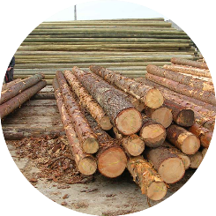
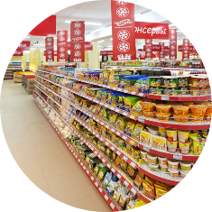

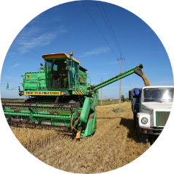
Темкинский
муниципальный
округ
Смоленской
области
Герб
Малое предпринимательство
Число субъектов
малого и среднего
предпринимательства
Структура субъектов малого и среднего предпринимательства по сферам деятельности, %
143
103,6 % к уровню 2023 года
По видам деятельности:
4
9
Промышленность
Строительство
11
39
48
32
Прочие
виды
Заготовка и
переработка
древесины
Оптовая и розничная торговля
Сельское хозяйство
15

Slide 15




Темкинский
муниципальный
округ
Смоленской
области
Государственная поддержка субъектов малого и
среднего предпринимательства
Смоленской области
Государственная поддержка субъектов малого и
среднего бизнеса Смоленской области
Реализация государственной политики в сфере развития малого и среднего предпринимательства осуществляется в рамках областной государственной программы
«Экономическое развитие Смоленской области, включая создание благоприятного предпринимательского и инвестиционного климата».
Предоставление Смоленским областным Фондом поддержки предпринимательства микрозаймов субъектам МСП по ставке от 3% годовых
Возмещение субъектам МСП до 99% затрат на уплату первого взноса (аванса) по договорам лизинга оборудования с российскими лизинговыми организациями,
не более 7 млн. рублей
Региональный центр «Мой бизнес»
Консультационно-информационная и образовательная помощь субъектам предпринимательства Смоленской области
Предоставление субсидий в рамках реализации грантовой программы «Первый старт»
до 500 тысяч рублей
Министерство инвестиционного развития Смоленской области
214014, г. Смоленск, ул. Энгельса, д. 23
Сайт: dep-invest.admin-smolensk.ru
E-mail: dep@smolinvest.com
Министерство
15

Slide 16












Темкинский
муниципальный
округ
Смоленской
области
Герб
Сельское хозяйство
Число предприятий
Производство основных видов продукции во всех категориях хозяйств
3
618 тонны
1071
тонн
355
тонн
Структура сельского хозяйства
зерно
картофель
овощи
447
тонн
117
тонн
764
тыс. шт
молоко
мясо
яйцо
Основные задачи на период до 2025 года
Увеличение производства продукции растениеводства в связи с увеличением посевных площадей с/х культур
Вовлечение в оборот неиспользуемых земель сельскохозяйственного назначения
17

Slide 17









Темкинский
муниципальный
округ
Смоленской
области
Государственная поддержка сельхозтоваропроизводителей (субсидии)
Растениеводство
Техническая модернизация
Страхование в АПК
Субсидии на поддержку элитного семеноводства;
Субсидии на проведение комплекса агротехнологических работ на посевных площадях, занятых зерновыми, зернобобовыми и кормовыми культурами;
Субсидии на производство и реализацию зерновых культур;
Субсидии на приобретение горюче-смазочных материалов, используемых при производстве зерновых культур;
Субсидии на поддержку производства льна-долгунца и (или) технической конопли;
Субсидии на стимулирование увеличения производства картофеля и овощей.
Субсидии на приобретение сельскохозяйственной, промышленной техники для производства сельскохозяйственной продукции;
Субсидии на уплату лизинговых платежей при приобретении сельскохозяйственной техники и оборудования;
Субсидии на возмещение части затрат, связанных с разработкой проектно-сметной документации на создание и (или) модернизацию молочно-товарных ферм и проведение инженерных изысканий, выполняемых в целях подготовки данной проектной документации;
Субсидии на создание и (или) модернизацию объектов агропромышленного комплекса, а также на приобретение и ввод в промышленную эксплуатацию маркировочного оборудования для внедрения обязательной маркировки отдельных видов молочной продукции;
Субсидии на приобретение оборудования в целях создания и (или) модернизации производства молочной продукции.
Субсидии на уплату страховой премии, начисленной по договору сельскохозяйственного страхования в области растениеводства, и (или) животноводства, и (или) товарной аквакультуры (товарного рыбоводства).
Развитие малых форм хозяйствования
Предоставление грантов «Агростартап» крестьянским (фермерским) хозяйствам или индивидуальным предпринимателям на их создание и (или) развитие;
Предоставление грантов на развитие семейных ферм на базе крестьянских (фермерских) хозяйств, включая индивидуальных предпринимателей;
Предоставление субсидий сельскохозяйственным потребительским кооперативам (за исключением сельскохозяйственных потребительских кредитных кооперативов) на возмещение части затрат, связанных с их развитием.
Животноводство
Субсидии на поддержку племенного животноводства;
Субсидии на приобретение племенного молодняка;
Субсидии на повышение продуктивности в молочном скотоводстве;
Субсидии на прирост поголовья молочных коров;
Субсидии на содержание высокопродуктивного поголовья молочных коров;
Субсидии на развитие мясного животноводства;
Субсидии на реализованную товарную рыбу, произведенную в Смоленской области;
Субсидии на приобретение рыбопосадочного материала.
Возмещение процентных
ставок по кредитам
Субсидии на возмещение части затрат на уплату процентов по инвестиционным кредитам (займам) в агропромышленном комплексе.
Министерство
18

Slide 18

Темкинский
муниципальный
округ
Смоленской
области
Государственная поддержка сельхозтоваропроизводителей (субсидии)
Вовлечение в оборот и комплексная мелиорация земель сельскохозяйственного назначения
Развитие сельских территорий
Социальные выплаты
Социальные выплаты на строительство (приобретение) жилья гражданам, проживающим на сельских территориях;
Субсидии для софинансирования расходов бюджетов муниципальных образований Смоленской области на строительство (приобретение) жилого помещения (жилого дома) на сельских территориях, территориях опорных населенных пунктов, предоставляемого гражданам Российской Федерации, проживающим на сельских территориях, территориях опорных населенных пунктов, по договору найма жилого помещения;
Субсидии для софинансирования расходов бюджетов муниципальных образований Смоленской области на реализацию мероприятий по благоустройству сельских территорий;
Субсидии для софинансирования расходов бюджетов муниципальных образований Смоленской области на реализацию мероприятий по благоустройству общественных пространств в опорных населенных пунктах
Выплата единовременного областного государственного пособия молодым специалистам, являющимся гражданами Российской Федерации, работающим в сельскохозяйственных организациях, крестьянских (фермерских) хозяйствах, областных государственных организациях ветеринарии, у индивидуальных предпринимателей, в соответствии с областным нормативным правовым актом;
Предоставление ежемесячных выплат молодым специалистам, работающим в сельскохозяйственных организациях, крестьянских (фермерских) хозяйствах и у индивидуальных предпринимателей, в соответствии с областным нормативным правовым актом
Субсидия на проведение мероприятий в области известкования кислых почв на пашне ;
Субсидия на возмещение части затрат на проведение культуртехнических мероприятий на выбывших сельскохозяйственных угодьях, вовлекаемых в сельскохозяйственный оборот;
Субсидия сельскохозяйственным товаропроизводителям, относящимся к категории микропредприятий, на возмещение части затрат на проведение культуртехнических мероприятий на выбывших сельскохозяйственных угодьях, вовлекаемых в сельскохозяйственный оборот;
Субсидия бюджетам муниципальных образований на подготовку проектов межевания земельных участков и на проведение кадастровых работ
РП «Кадры в АПК»
Субсидии сельскохозяйственным товаропроизводителям (кроме граждан, ведущих личное подсобное хозяйство) на возмещение части затрат, связанных с обеспечением квалифицированными специалистами
19

Slide 19

Темкинский
муниципальный
округ
Смоленской
области
Герб
Инвестиции
Объем инвестиций в основной капитал
Структура инвестиций в основной капитал
47,282
млн. руб.
7

Slide 20


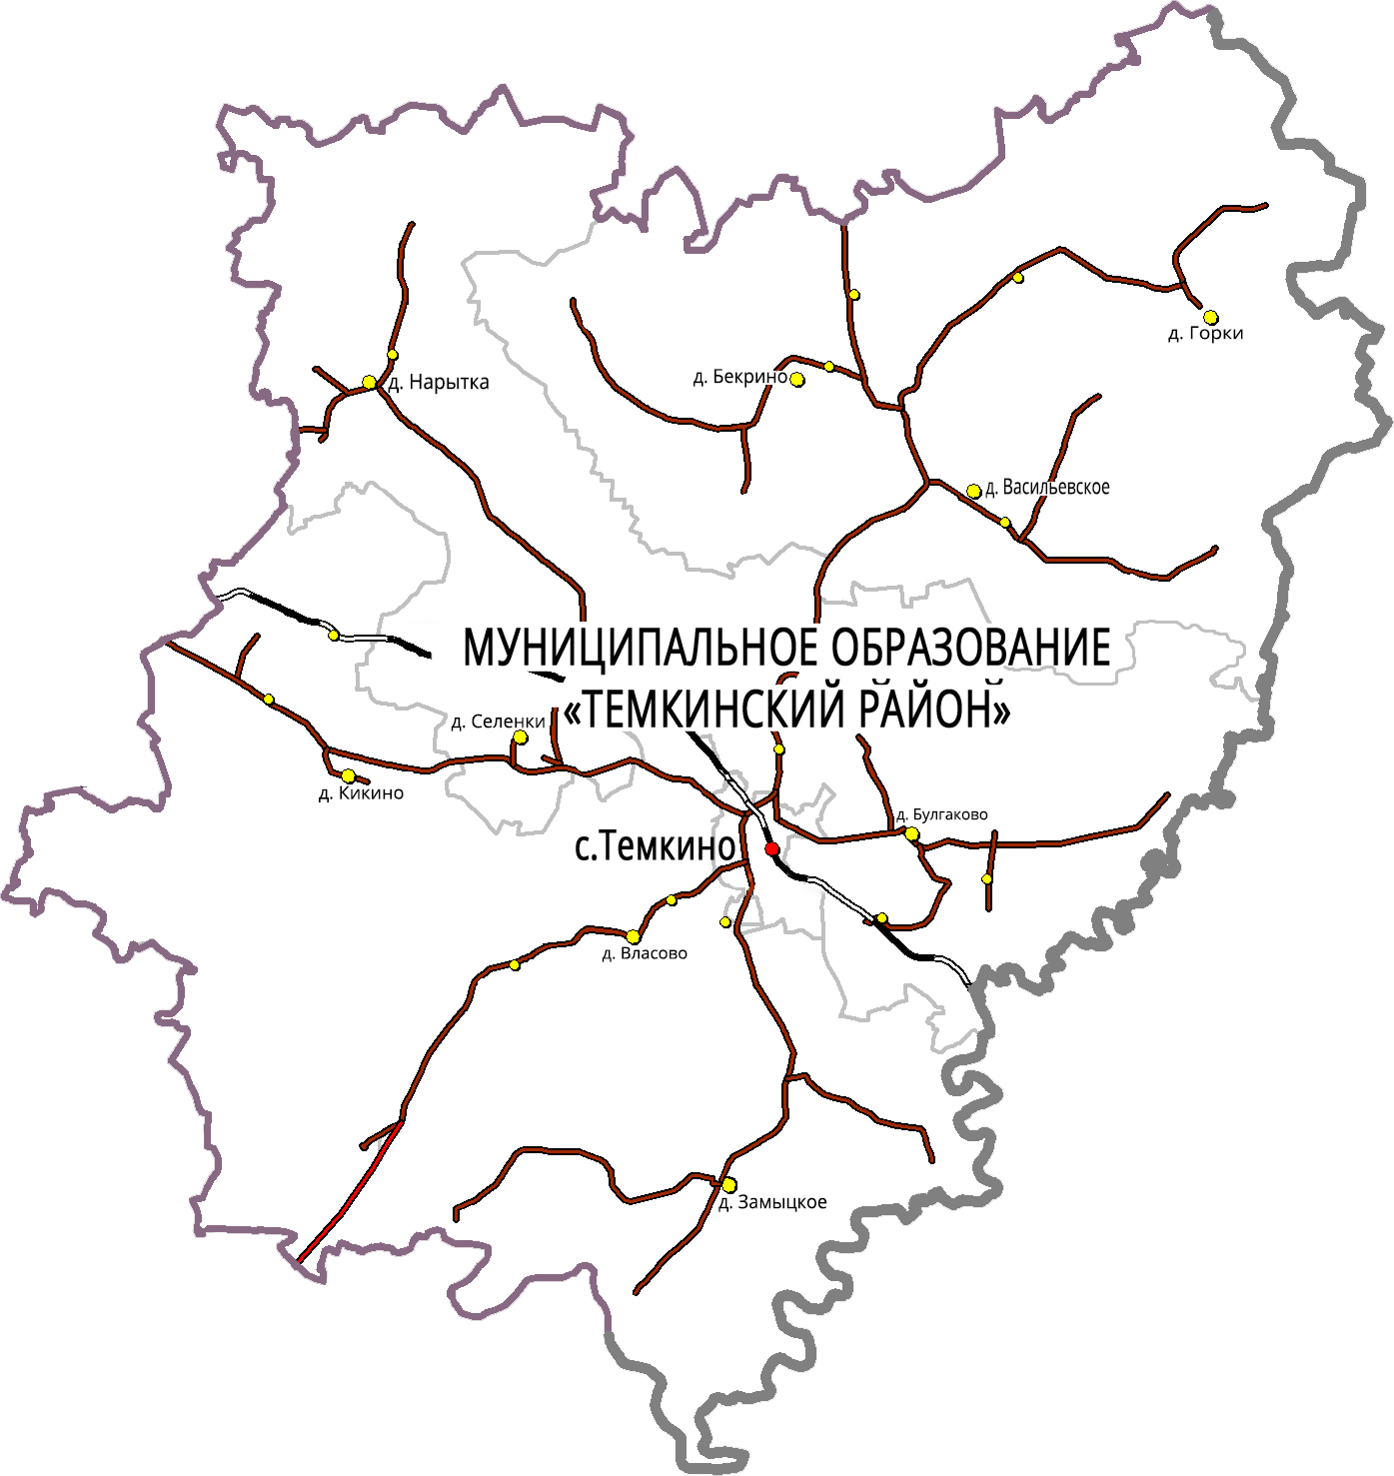




Темкинский
муниципальный
округ
Смоленской
области
Герб
Транспорт
897,0 км
Общая протяженность дорог
2 автодороги областного значения:
Темкино-Смоленск
Темкино-Москва
1 железнодорожная магистраль:
Калуга-Вязьма
Автодороги в муниципальной собственности:
115 км с твердым покрытием
440,8 км грунтовые
Произведен ремонт дорожного полотна в с.Темкино по улицам Лесная, Советская, ремонт тротуара по ул. Ефремова. Отремонтированы дороги общего пользования местного значения д. Булгаково, дорога «Дуброво-Семешкино» Павловского сельского поселения, от д. Медведево до д. Чертаново Медведевского сельского поселения.
20
Notes:
20

Slide 21









Темкинский
муниципальный
округ
Смоленской
области
Герб
Связь
1
организация, оказывающая услуги связи
ПАО «РосТелеком»
4
9
почтовых отделений связи
оператора сотой связи
«МТС»
«Билайн»
«Теле-2»
Активно работает сеть Интернет, спутниковое и кабельное телерадиовещание
«Мегафон»
21

Slide 22






Темкинский
район
Смоленской
области
Строительство
Герб
Сфера здравоохранения
Общая площадь
жилищного фонда
Ремонт склада лекарственных препаратов (покраска стен и потолков)
245,43
тыс. кв. м.
Сфера образования
100,7%
к уровню 2023 года
Проведены следующие работы:
-ремонт крыши Бекринской школы;
-ремонт фундаментов зданий, замена коньков;
- замены дверей, окон;
текущие ремонты зданий, учебных и вспомогательных помещений;
профилактические мероприятия в оборудовании школьных котельных и отопительных системах.
Количество введенного
в эксплуатацию жилья
Социальная сфера
2,041 тыс. кв. м.
В с.Темкино произведен капитальный ремонт водопровода ул. Комсомольская с.Темкино, ремонт дорожного полотна по улицам Лесная, Советская, ремонт тротуара по ул. Ефремова. Отремонтированы дороги общего пользования местного значения д. Булгаково, дорога «Дуброво-Семешкино» Павловского сельского поселения, дорога от д. Медведево до д. Чертаново Медведевского сельского поселения.
В д. Павловское произведена реконструкция водонапорной башни, в д.Жилино построен колодец.
22

Slide 23


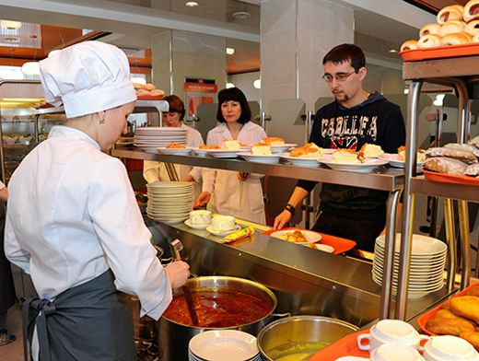



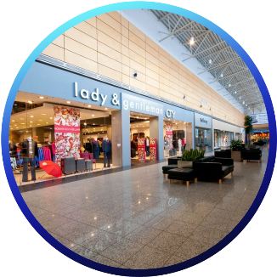
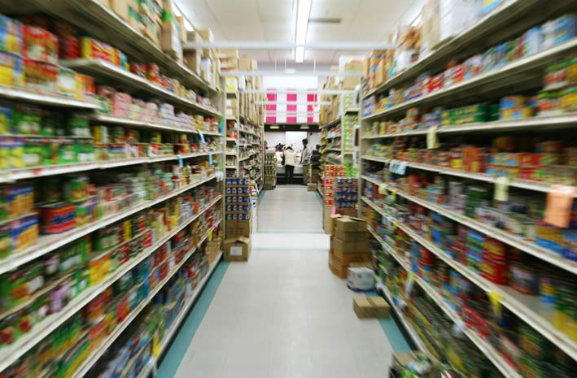
Темкинский
муниципальный
округ
Смоленской
области
Герб
Потребительский рынок товаров и услуг
Количество предприятий
розничной торговли
Общественное питание
2
53
Оборот розничной торговли
7
Бытовое обслуживание
546,7
млн. руб.
Обеспеченность населения торговыми площадями
на 1 тыс. чел.
689,5
кв. м.
23

Slide 24
Темкинский
муниципальный
округ
Смоленской
области
Герб
Финансовая деятельность
Структура доходов, млн. руб.
Финансовые организации, осуществляющие деятельность
Банки | Страховые компании
ПАО «Сбербанк России» Смоленское отделение 8609/063 | Филиал ПАО СК «Росгосстрах»
Структура расходов, млн. руб.
24

Slide 25
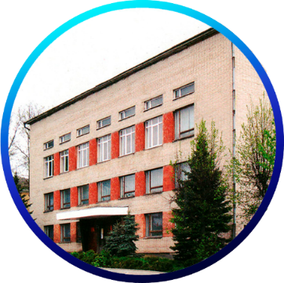
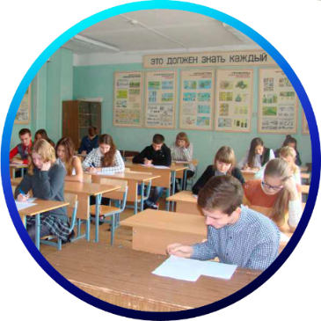


Темкинский
муниципальный
округ
Смоленской
области
Герб
Образование
5
4
1
Муниципальные
образовательных
учреждений
Учреждения общего образования
Учреждения дополнительного образования
Общее
образование
1 средняя общеобразовательная школа
3 основных общеобразовательных школ
Численность школьников
350 чел.
Дополнительное
образование
Обучаются 262 чел.
МУДО «Темкинский Дом детского творчества»
Дошкольное образование
4 дошкольные группы при общеобразовательных школах
Численность воспитанников
79 чел.
25
Notes:
25

Slide 26


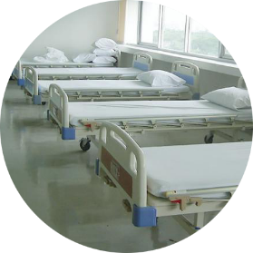



Темкинский
муниципальный
округ
Смоленской
области
Герб
Здравоохранение
Сеть медицинских учреждений
ОГБУЗ «Вяземская ЦРБ» | 1
ФАП | 13
2 6
Количество
коек
6
72,3 чел.
Обеспеченность
медицинскими
работниками
(на 10 тыс. чел.)
Численность
врачей в
районе
Кроме ОГБУЗ «Вяземская ЦРБ» в районе функционирует поликлиника плановой мощностью 150 посещений в смену. Фельдшерско-акушерские пункты имеют лицензии на медицинскую деятельность, 9 из них – на фармацевтическую деятельность.
26
Notes:
10
26

Slide 27



Темкинский
муниципальный
округ
Смоленской
области
Герб
Спорт
Численность населения, занимающаяся физкультурой и спортом
1222 чел.
15 спортивных объектов
МБУ ФОК «Олимп»
Стадион
Крупные:
В 2024 г. Проведено
32 спортивно-массовых мероприятий
27

Slide 28

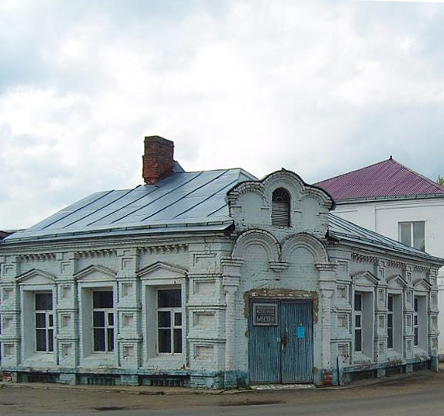
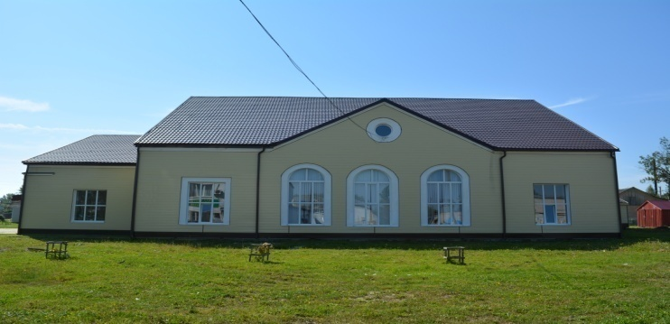

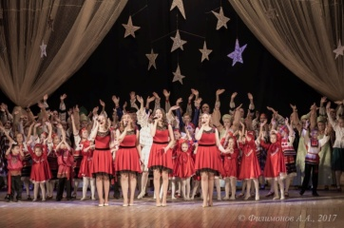


Темкинский
муниципальный
округ
Смоленской
области
Герб
Культура
Историко-краеведческий
музей
1
Музеи
Культурно-досуговый
центр
9
В 2024 г. Проведено
1308 мероприятий в сфере культуры.
Клубные
учреждения
В 22 клубных формированиях
Занимаются 188 человек.
12
В библиотеках зарегистрировано
3 204 читателей, книговыдача
91 963 экземпляров.
Библиотеки
28
Notes:
28

Slide 29

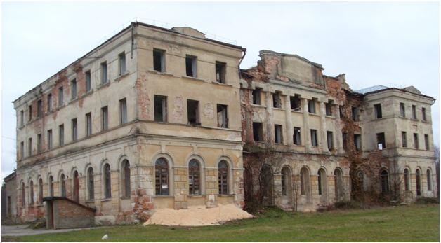
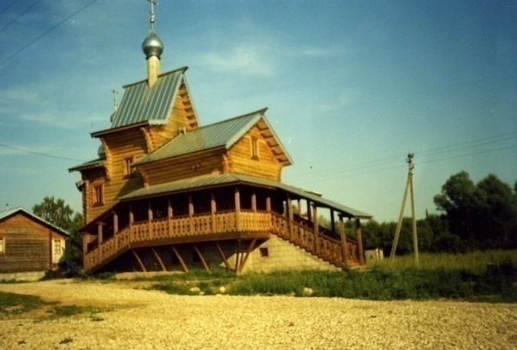
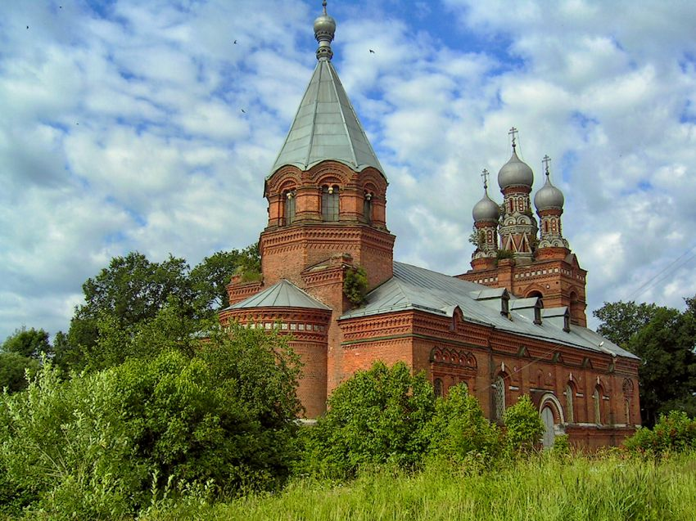







Темкинский
муниципальный
округ
Смоленской
области
Герб
Туризм
Усадьба Графа Граббе
(д. Васильевское)
79
Культурно-духовный
центр «Темкино»
0
Объекты культурного наследия
…
фото
4
Церкви и храмы
Событийный туризм
Церковь в честь Покрова пресвятой Богородицы
18 июня – День поминовения схимонахини Макарии
Приоритетные направления:
2 августа – День села Темкино
Рекреационный
Культурно-
познавательный
Сельский и
экологический
Религиозный и паломнический
29
Notes:
29

Slide 30
Темкинский
муниципальный
округ
Смоленской
области
Герб
SWOT-анализ
Сильные стороны S | выгодное географическое положение; относительная близость к границе с Московской и Калужской областями; наличие земельных ресурсов; наличие транспортной инфраструктуры; наличие свободных инвестиционных площадок; наличие системы газопроводов; наличие культурно-исторических ценностей; экологически чистые территории; наличие сырья – леса, легкоплавкая глина, песчано-гравийный материал, известковый туф и карбонатные породы для обжига на известь;
Слабые стороны W | отсутствие бизнес-инкубаторов и технопарков; отсутствие крупных промышленных предприятий; удаленность от областного центра; дефицит кадров из-за возникновения демографической пропорции и миграции населения;
Возможности O | расширение рынка продукции местных производителей; внедрение инновационных технологий; вовлечение в оборот неиспользуемых сельскохозяйственных угодий; развитие следующих отраслей сельского хозяйства: выращивание зерновых и кормовых культур, картофеля и овощей, а также выращивание льна; развитие туризма;
Угрозы T | демографическое старение населения; отток из района трудоспособного населения; влияние неблагоприятных климатических условий; рост цен на энергоносители.
30

Slide 31


Темкинский
муниципальный
округ
Смоленской
области
Герб
Контакты
ГЛАВА МУНИЦИПАЛЬНОГО ОБРАЗОВАНИЯ
«ТЕМКИНСКИЙ МУНИЦИПАЛЬНЫЙ ОКРУГ» СМОЛЕНСКОЙ ОБЛАСТИ:
МИНИСТЕРСТВО инвестиционного развития Смоленской области:
Васильев
Александр Николаевич
Телефон (48136) 2-11-44
Сайт: temkino.admin-smolensk.ru
E-mail: temkino@admin-smolensk.ru
Телефон: (4812) 20-55-20
Факс: (4812) 20-55-13
E-mail: dep@smolinvest.com
Сайт: dep-invest.admin-smolensk.ru.
ЗАМЕСТИТЕЛЬ ГЛАВЫ МУНИЦИПАЛЬНОГО ОБРАЗОВАНИЯ
«ТЕМКИНСКИЙ МУНИЦИПАЛЬНЫЙ ОКРУГ» СМОЛЕНСКОЙ ОБЛАСТИ:
ООО «Корпорация инвестиционного развития»:
Телефон: (4812) 77-00-22
E-mail: smolregion67@yandex.ru
Сайт: corp.smolinvest.com
Волков
Валентин Иванович
Телефон (48136) 2-15-44
31

